Slide 1


Додаткова КВАЛІФІКАЦІЯ «Керівник гуртка англійської мови в закладі дошкільної освіти»

Slide 2


Додаткова кваліфікація “керівник гуртка англійської мови в закладі дошкільної освіти” передбачає підготовку фахівців, які зможуть навчати англійській мові дітей дошкільного віку.

Slide 3
До блоку вибіркових дисциплін входять такі освітні компоненти:
Практика усного і писемного мовлення
Сучасні технології навчання англійської мови дітей дошкільного віку
Методика гурткової мови з англійської мови в здо
Практика з додаткової кваліфікації

Slide 4
Додаткова кваліфікація “керівник гуртка англійської мови в закладі дошкільної освіти” включає:
Розвиток мовленнєвої компетентності: додаткова кваліфікація зосереджена на формуванні мовленнєвої компетентності у сфері англійської мови у дітей дошкільного віку.
Інноваційні методи навчання: Використання сучасних методів навчання, які сприяють кращому засвоєнню матеріалу дітьми.
Практична підготовка: Програма включає практичні заняття, які допомагають керівникам гуртків ефективно планувати та проводити заняття.
Професійне підвищення: Можливість для педагогів підвищувати свою кваліфікацію та обмінюватися досвідом з колегами.
Творчий підхід: додаткова кваліфікація заохочує творчий підхід до викладання, дозволяючи керівникам гуртків розробляти унікальні програми навчання

Slide 5
Обравши додаТкову кваліфікацію “керівник гуртка англійської мови в закладі дошкільної освіти” ви зможете:
Володіти англійською мовою на високому рівні.
Розуміти особливості розвитку дітей дошкільного віку, вміти застосовувати ефективні методики навчання.
Знати культури країн, в яких спілкуються англійською мовою, та вміти передавати ці знання дітям.
Вміти налагоджувати ефективне спілкування з дітьми, батьками та колегами.

Slide 6
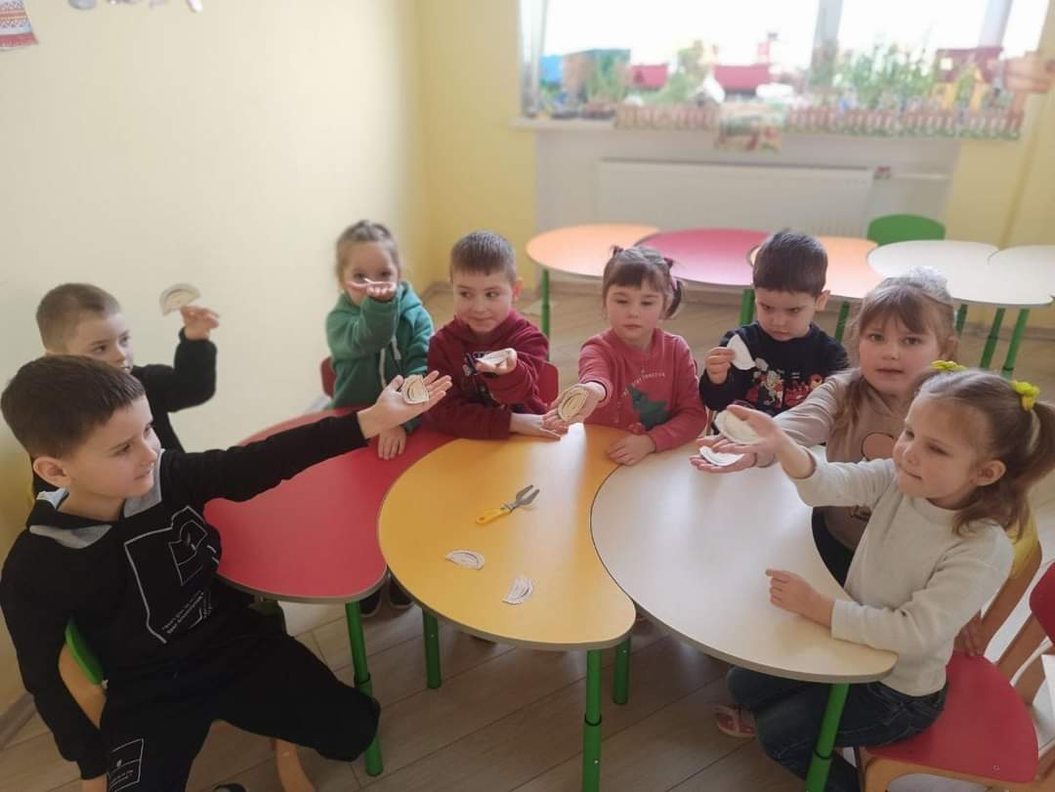
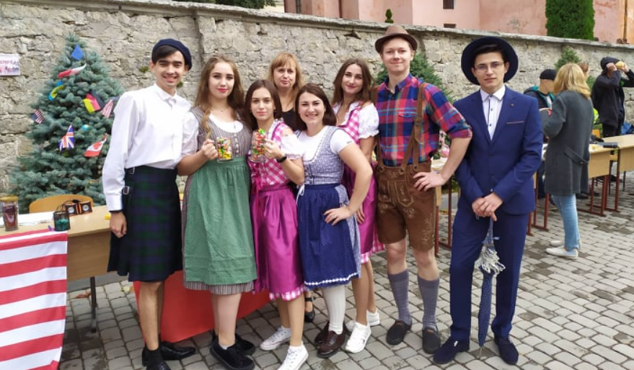
Випускники можуть працювати в Закладах дошкільної освіти, гуртках, а також у сфері раннього розвитку дітей.

Slide 7

